Slide 1

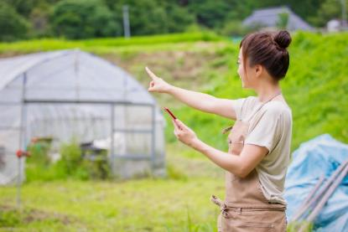
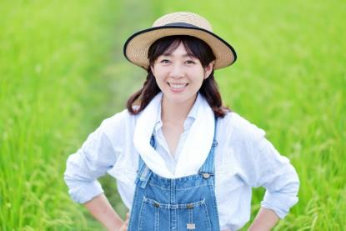
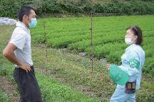
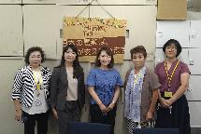
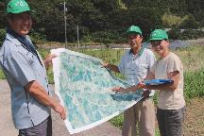
農地を守る責任感と農地を
活かす達成感がある仕事です！
農業者を代表し、現場の声を
行政に伝えています！
地域農業のため、農地利用の
最適化に取り組んでいます！

Slide 2

